Slide 1
Содержательные элементы КИМ 2022 года (изменения и особенности структуры и содержания КИМ ЕГЭ).
Анализ результатов ЕГЭ-2021.
Методика проверки и оценки заданий с развернутым ответом:
(задание 12)

Slide 2
ЕГЭ – это форма государственной итоговой аттестации по образовательным программам среднего общего образования.
Структура КИМ ЕГЭ. Экзаменационная работа состоит из двух частей и включает в себя 18 заданий, которые различаются по содержанию, сложности и количеству заданий:
– часть 1 содержит 11 заданий (задания 1–11) с кратким ответом в виде целого числа или конечной десятичной дроби;
– часть 2 содержит 7 заданий (задания 12–18) с развернутым ответом (полная запись решения с обоснованием выполненных действий).

Slide 3
По уровню сложности задания распределяются следующим образом:
- задания 1–6 имеют базовый уровень;
- задания 7–16 – повышенный уровень;
- задания 17 и 18 относятся к высокому уровню сложности.
Задания части 1 направлены на проверку освоения базовых умений и практических навыков применения математических знаний в повседневных ситуациях.

Slide 4
Посредством заданий части 2 осуществляется проверка освоения математики на профильном уровне, необходимом для применения математики в профессиональной деятельности и на творческом уровне.
Тематическая принадлежность заданий с развернутым ответом второй части:
задание № 12 – уравнение, № 13 – стереометрия, № 14 – неравенство, № 15 – текстовая задача экономического содержания, № 16 – планиметрия, № 17 – задача с параметром, № 18 – дискретная математика.

Slide 5
Изменения в КИМ ЕГЭ 2022 года в сравнении с 2021 годом
Удалены задания 1 и 2, проверяющие умение использовать приобретённые знания и умения в практической и повседневной жизни, задание 3, проверяющее умение выполнять действия с геометрическими фигурами, координатами и векторами.
Добавлены задание 9, проверяющее умение выполнять действия с функциями, и задание 10, проверяющее умение моделировать реальные ситуации на языке теории вероятностей и статистики, вычислять в простейших случаях вероятности событий.

Slide 6
Внесено изменение в систему оценивания: максимальный балл за выполнение задания повышенного уровня 13, проверяющего умение выполнять действия с геометрическими фигурами, координатами и векторами, стал равен 3; максимальный балл за выполнение задания повышенного уровня 15, проверяющего умение использовать приобретённые знания и умения в практической деятельности и повседневной жизни, стал равен 2.
Количество заданий уменьшилось с 19 до 18, максимальный балл за выполнение всей работы стал равным 31.
Продолжительность ЕГЭ по математике профильного уровня
На выполнение экзаменационной работы отводится 3 часа 55 минут.

Slide 7
  Система оценивания выполнения отдельных заданий и экзаменационной работы в целом
Оценивание правильности выполнения заданий, предусматривающих краткий ответ, осуществляется с использованием специальных аппаратно-программных средств.
Правильное решение каждого из заданий 1–11 оценивается 1 баллом. Задание считается выполненным верно, если экзаменуемый дал правильный ответ в виде целого числа или конечной десятичной дроби.
Решения заданий с развёрнутым ответом оцениваются от 0 до 4 баллов. Полное правильное решение каждого из заданий 12, 14 и 15 оценивается 2 баллами; каждого из заданий 13 и 16 – 3 баллами; каждого из заданий 17 и 18 – 4 баллами.
Проверка выполнения заданий 12–18 проводится экспертами на основе разработанной системы критериев оценивания.
Максимальный первичный балл за выполнение экзаменационной работы – 31.

Slide 8
Основные результаты ЕГЭ по математике
(профильный уровень, КБР)
Диаграмма распределения участников ЕГЭ по тестовым баллам в 2021 г.
Количество участников по предмету | 0-10 | 11-20 | 21-30 | 31-40 | 41-50 | 51-60 | 61-70 | 71-80 | 81-90 | 91-100
1276 | 49 | 92 | 216 | 258 | 244 | 101 | 161 | 114 | 33 | 8

Slide 9
Динамика результатов ЕГЭ по предмету за последние 3 года
Критерии | КБР
 | 2019 г. | 2020 г. | 2021 г.
Не преодолели минимального порога, чел. | 37 | 169 | 229
Средний тестовый балл | 54,1 | 51,8 | 44,2
Получили от 81 до 99 баллов, чел. | 32 | 90 | 41
Получили 100 баллов, чел. | 0 | 0 | 3

Slide 10
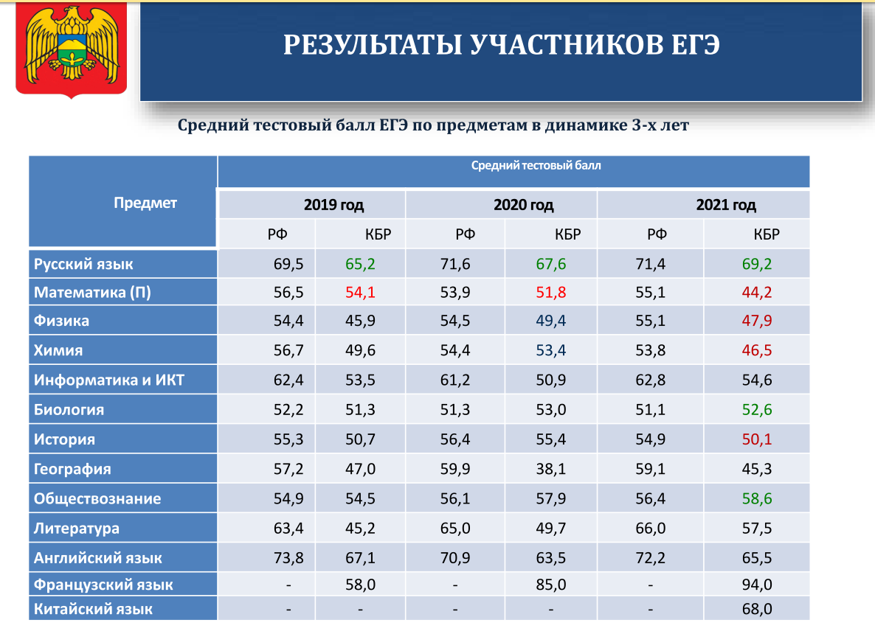

Slide 11
Анализ результатов выполнения отдельных заданий

Slide 12
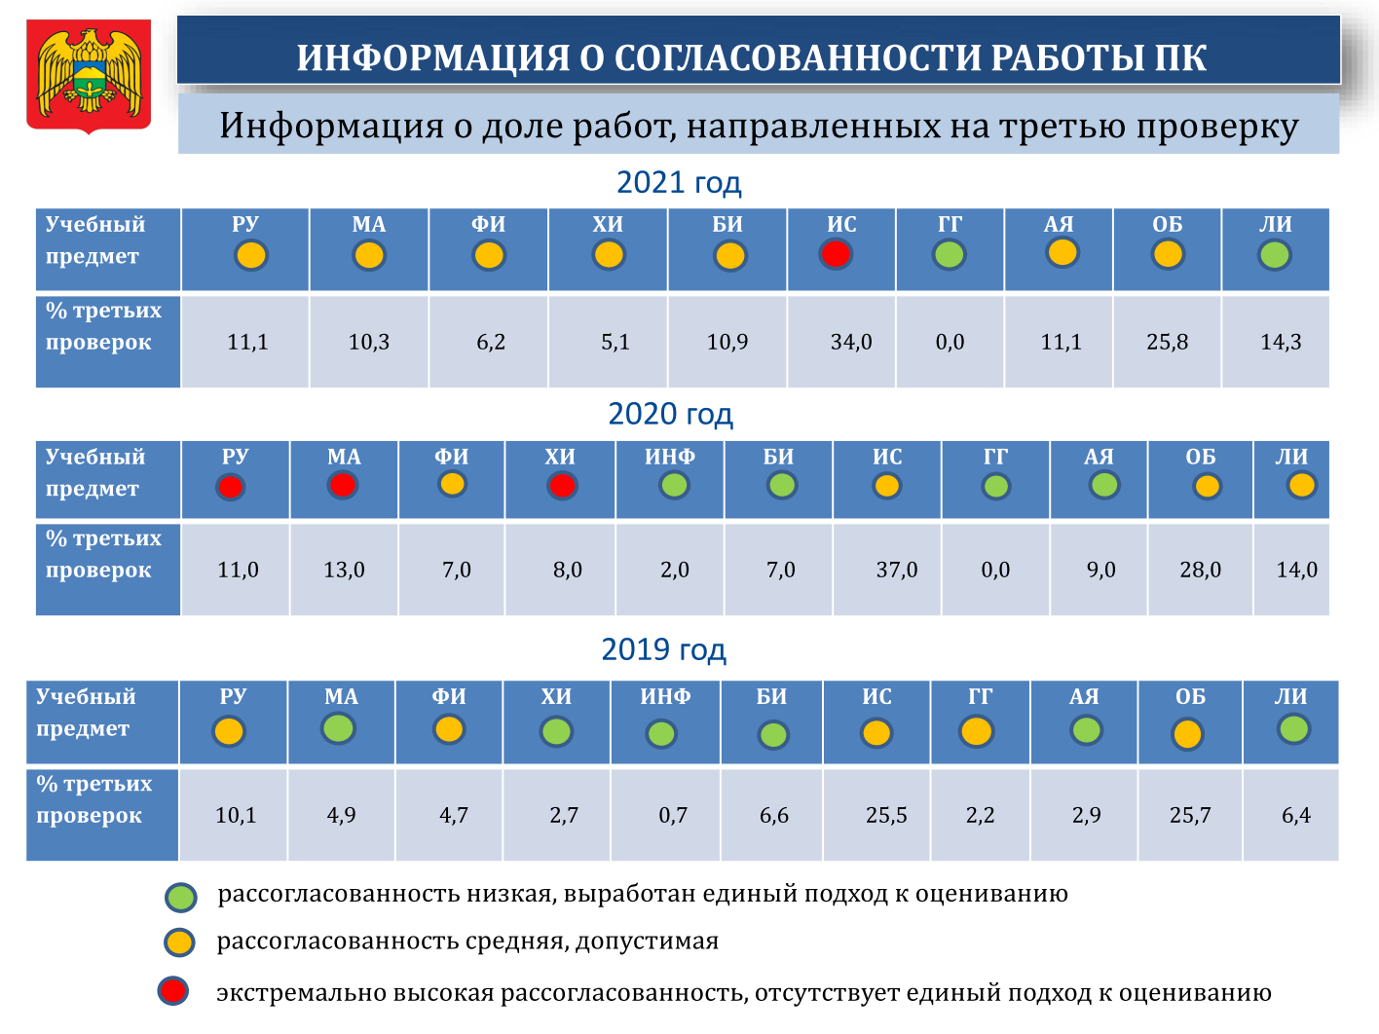

Slide 13
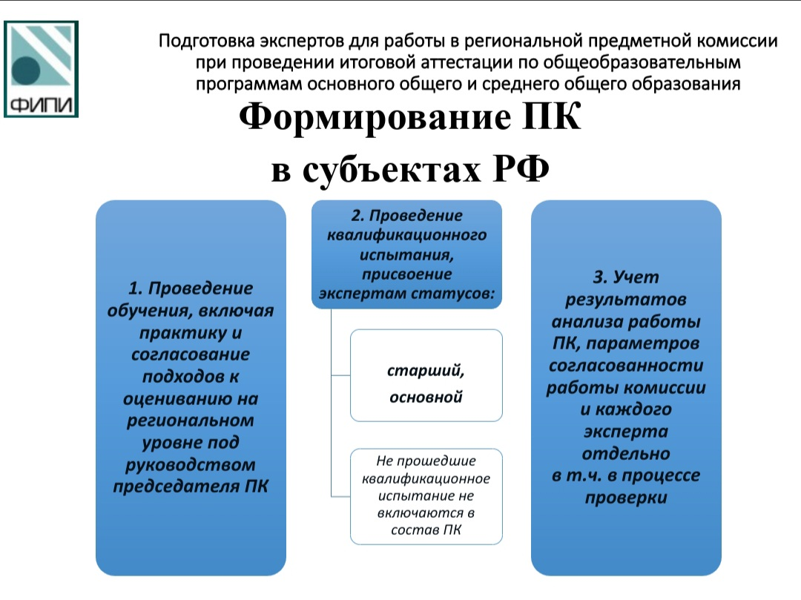

Slide 14
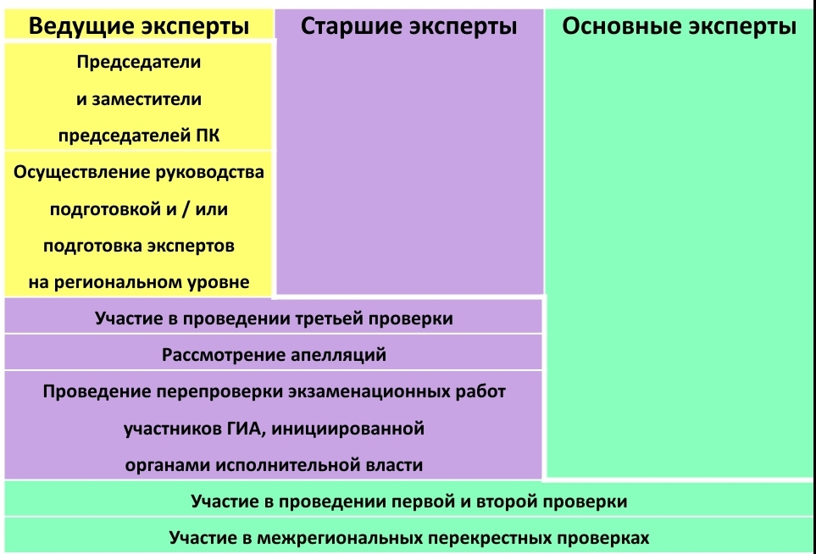
В период организации и проведения ГИА распределение функции между экспертами ПК осуществляется в зависимости от статуса, присвоенного эксперту по результатам квалификационных испытаний: ведущий эксперт, старший эксперт, основной эксперт

Slide 15
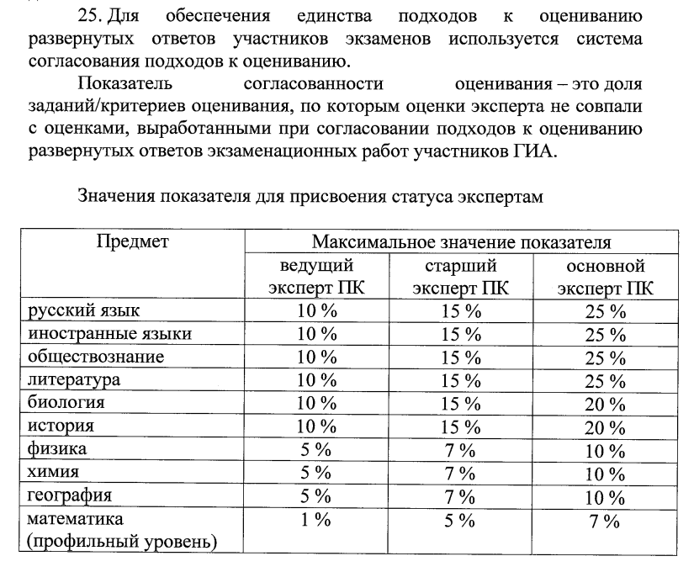

Slide 16
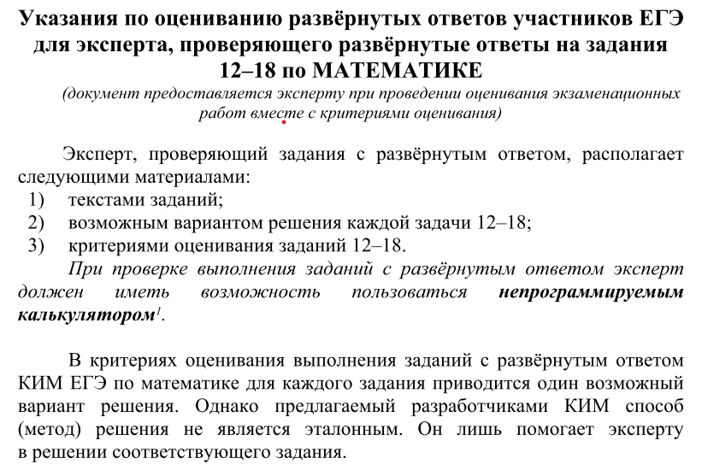

Slide 17
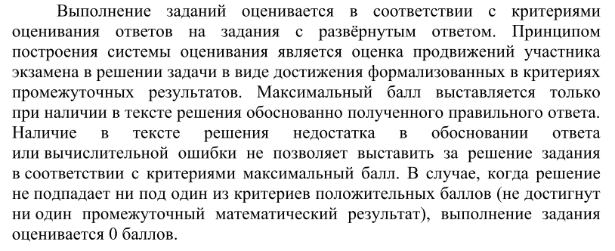

Slide 18
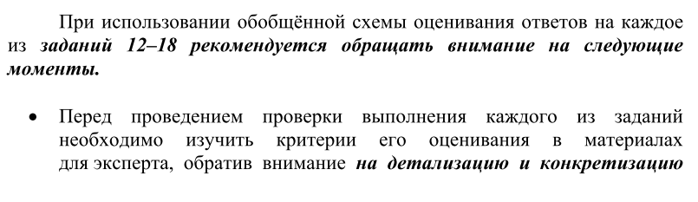
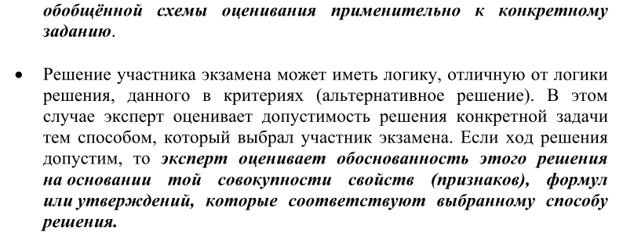

Slide 19
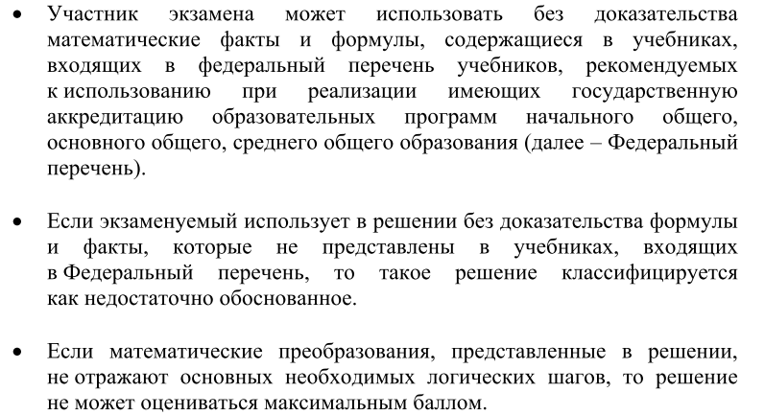

Slide 20
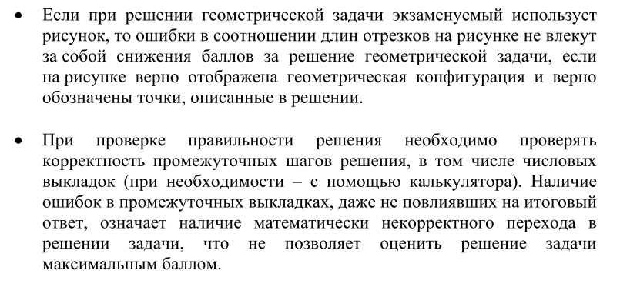

Slide 21
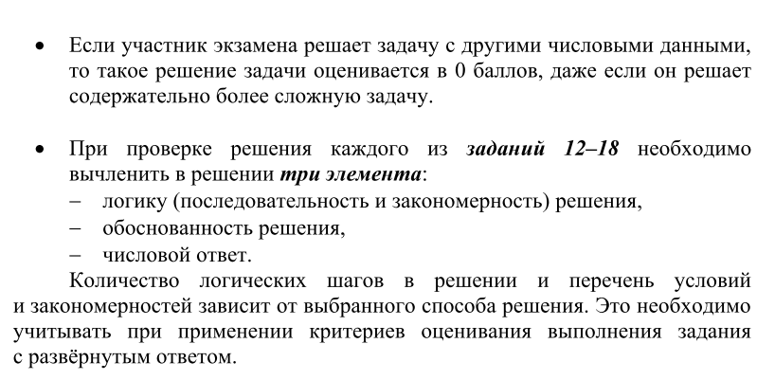

Slide 22
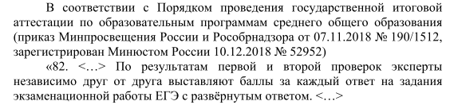
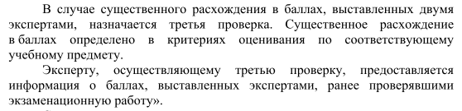
Порядок назначения третьего эксперта

Slide 23
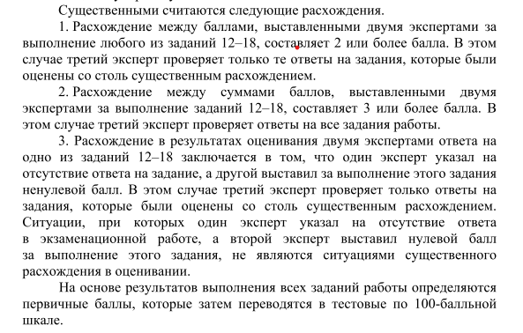

Slide 24
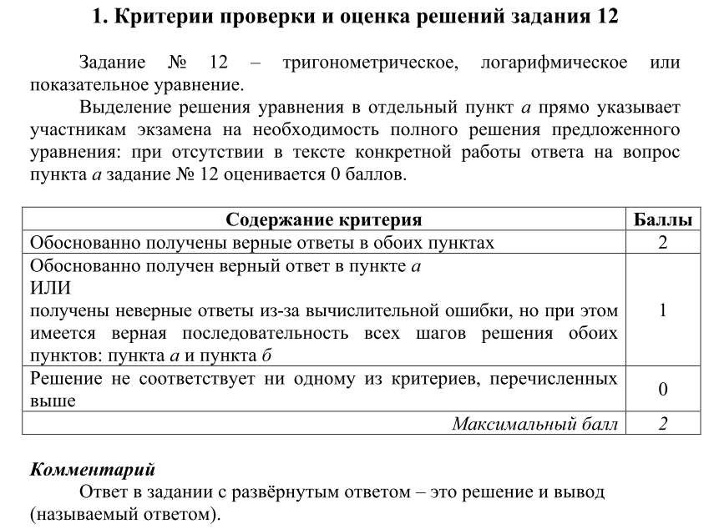

Slide 25
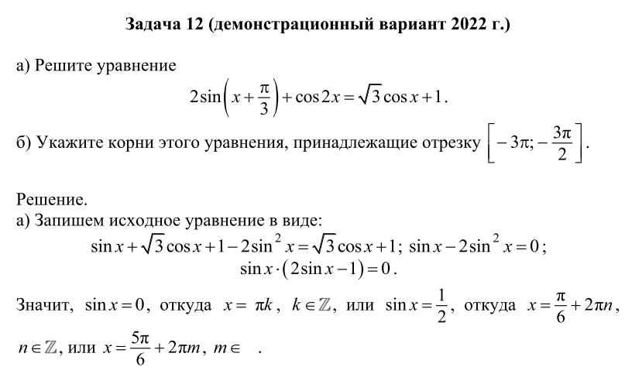

Slide 26
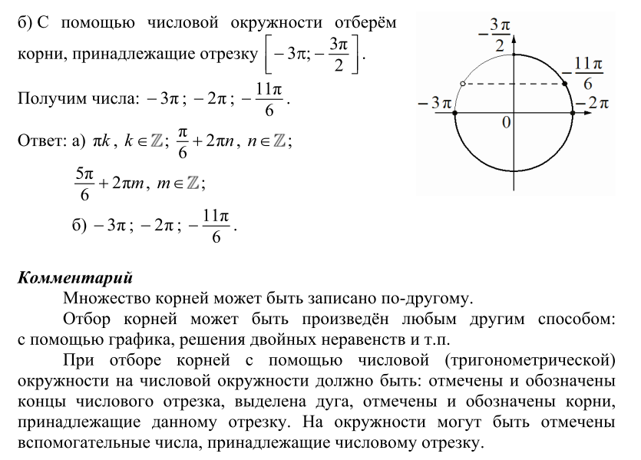

Slide 27
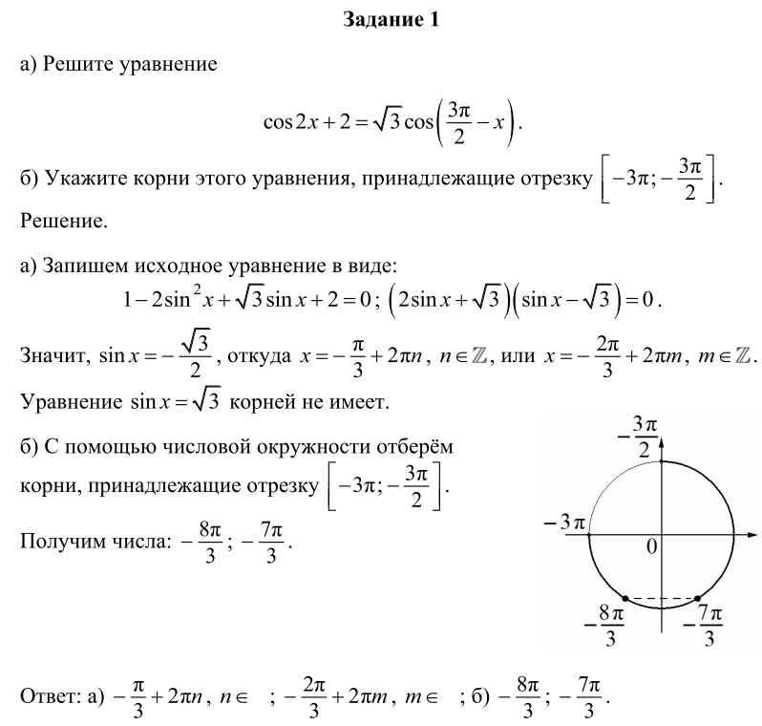

Slide 28
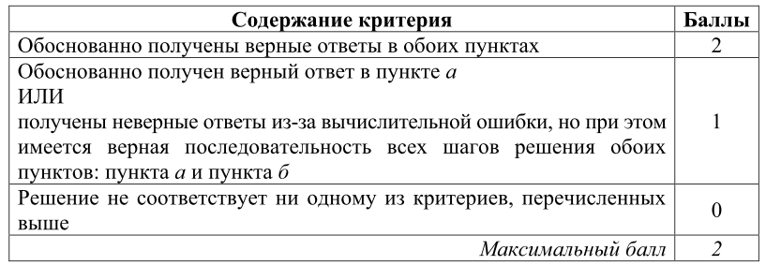

Slide 29
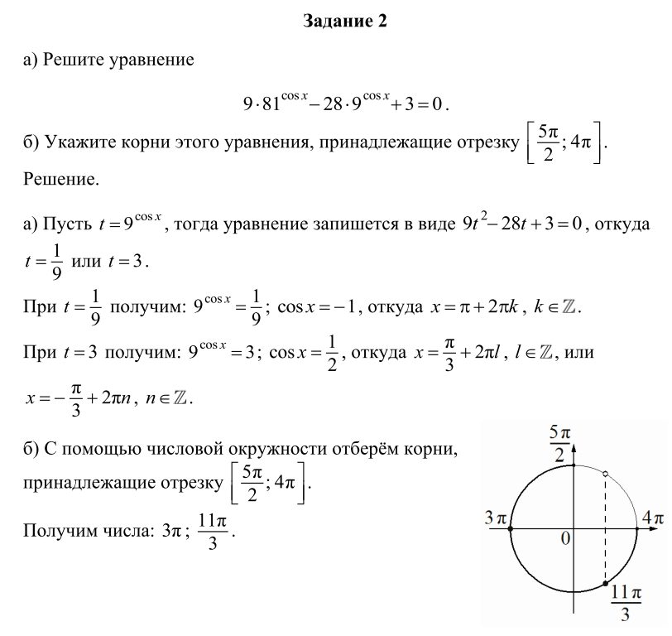

Slide 30
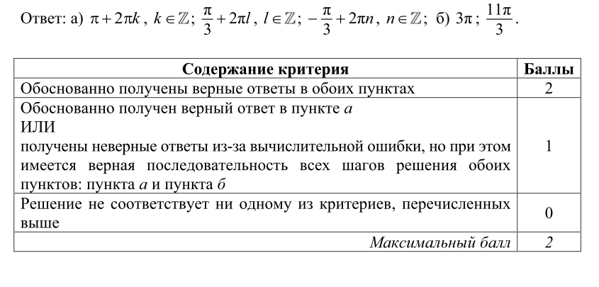

Slide 31
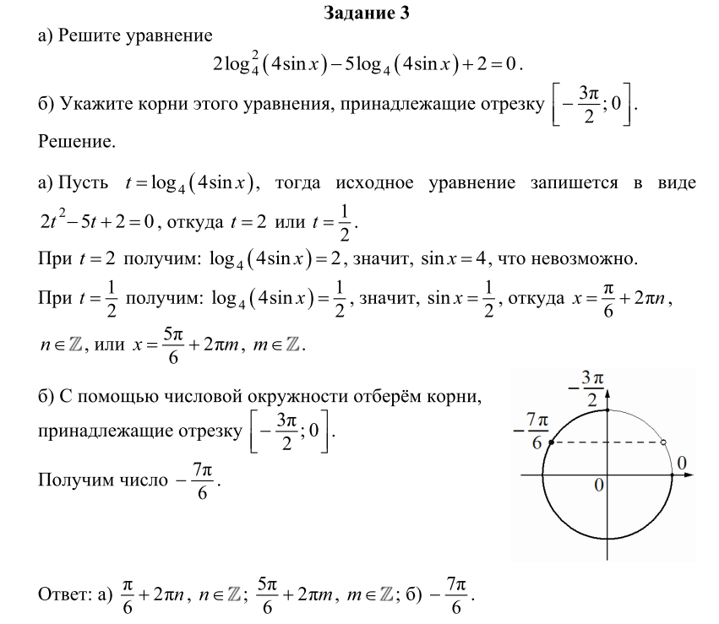

Slide 32
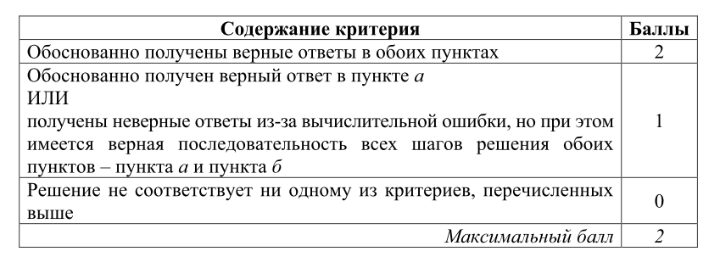

Slide 33
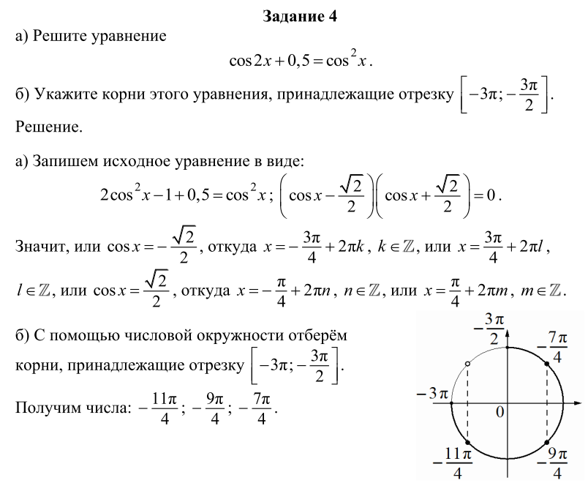

Slide 34
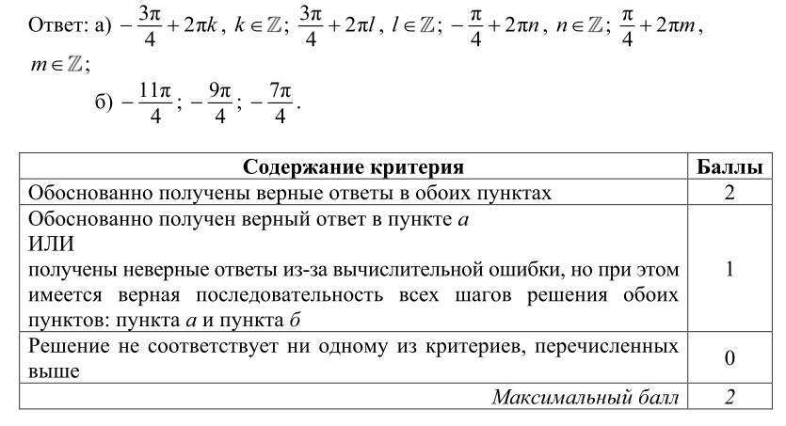

Slide 35
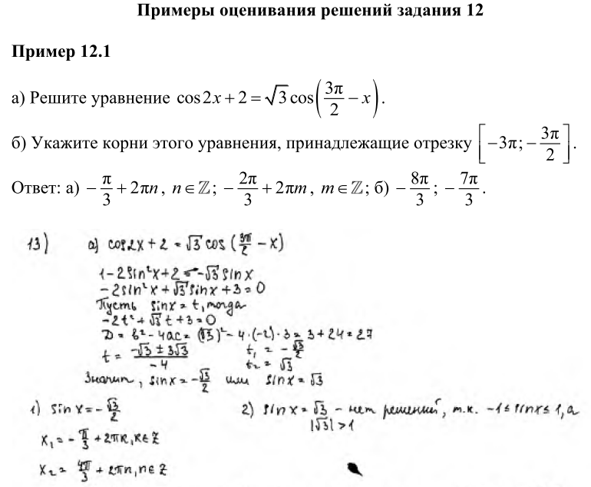

Slide 36
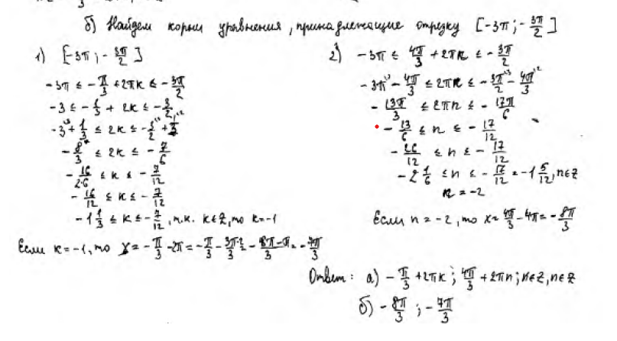

Slide 37
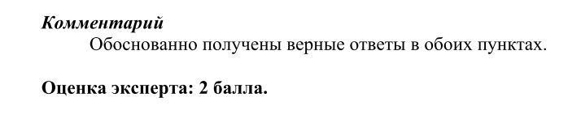

Slide 38
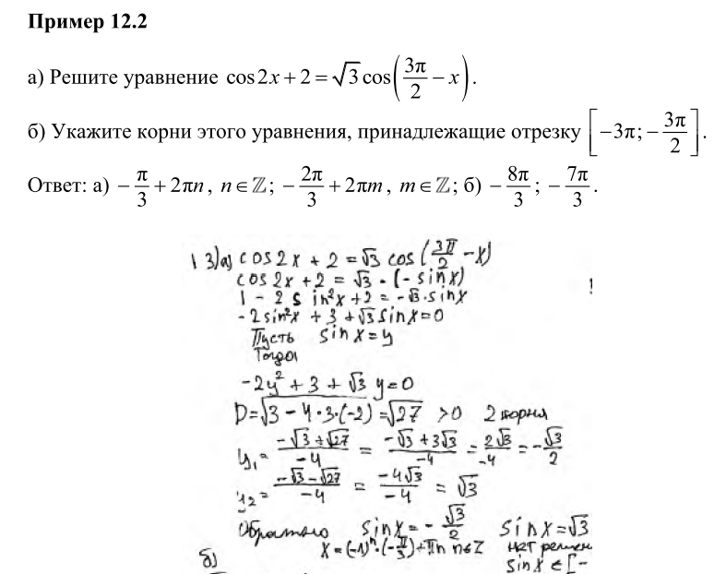

Slide 39
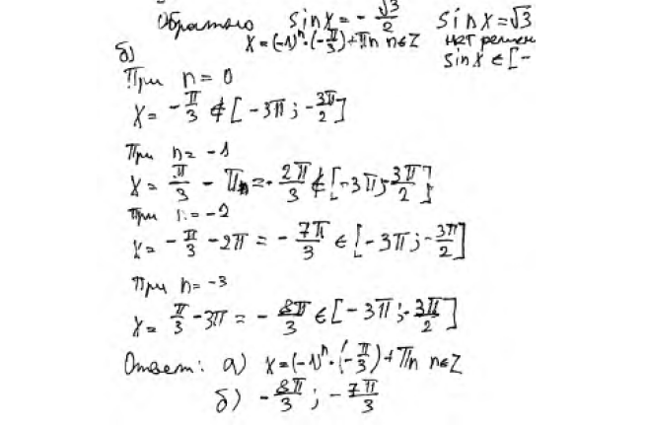

Slide 40
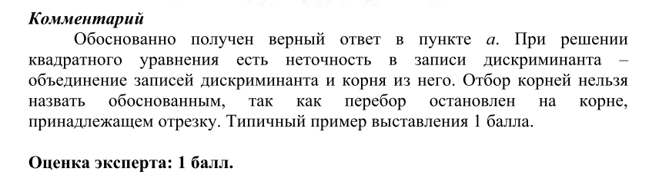

Slide 41
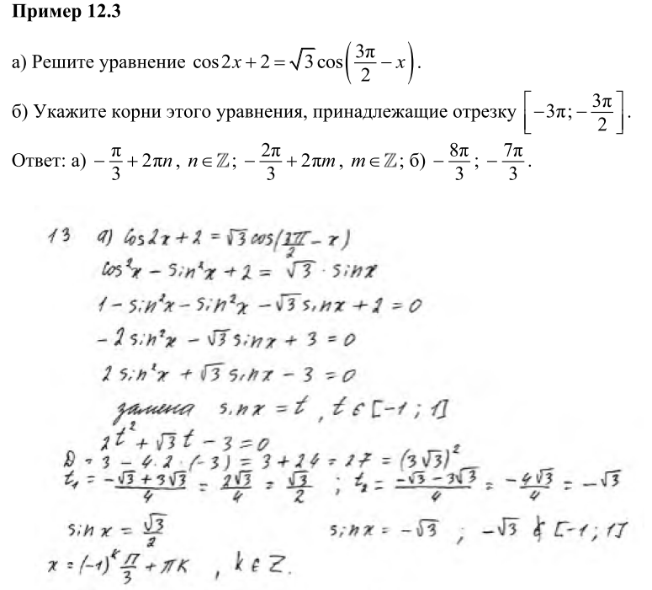

Slide 42
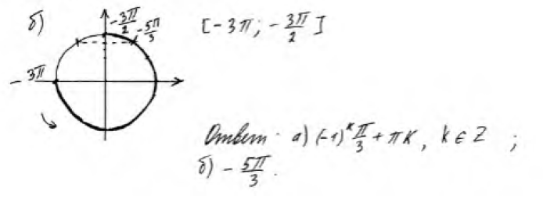

Slide 43
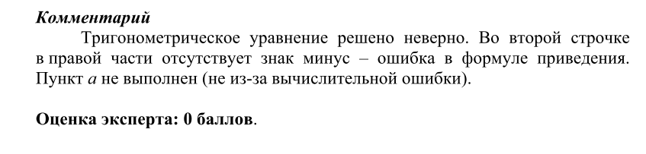

Slide 44
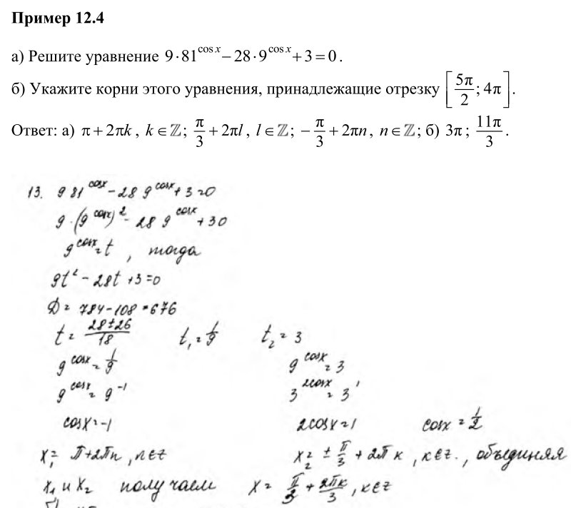

Slide 45
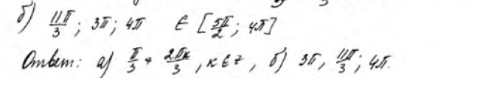

Slide 46
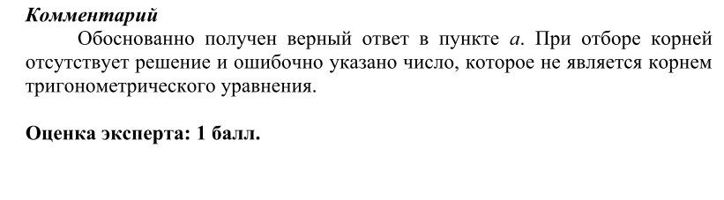

Slide 47
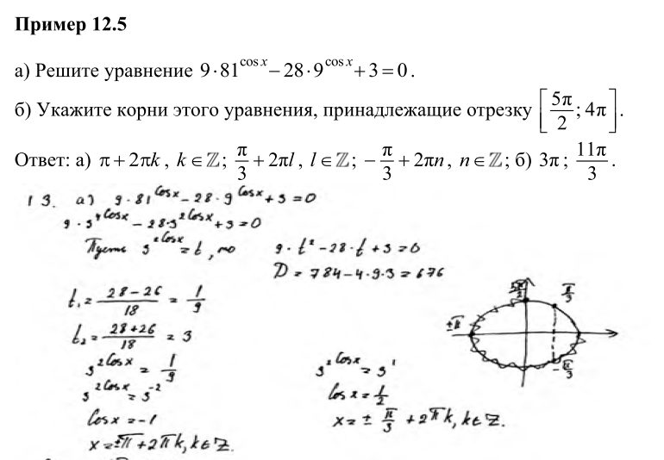

Slide 48
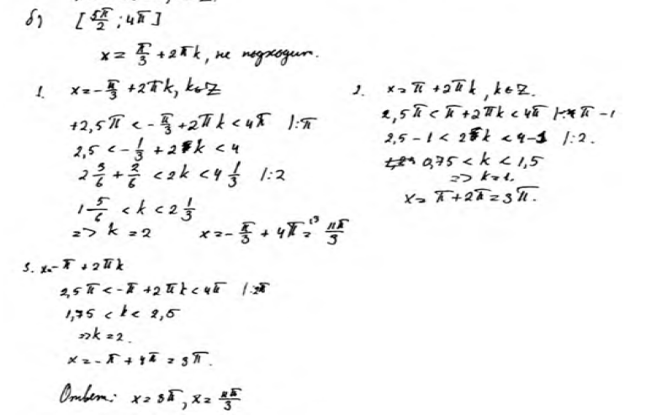

Slide 49
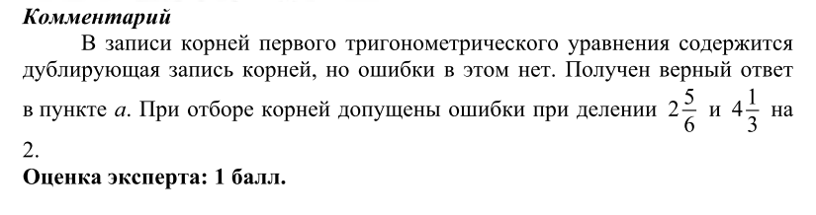

Slide 50
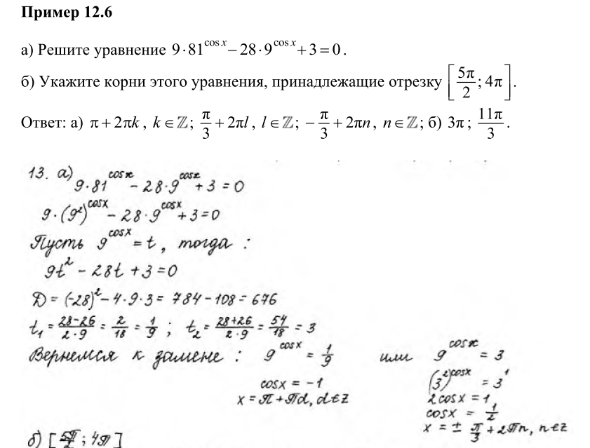

Slide 51
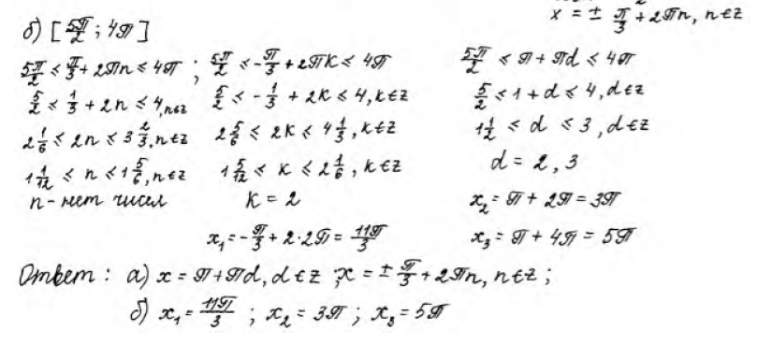

Slide 52
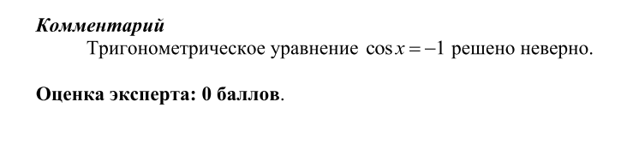

Slide 53
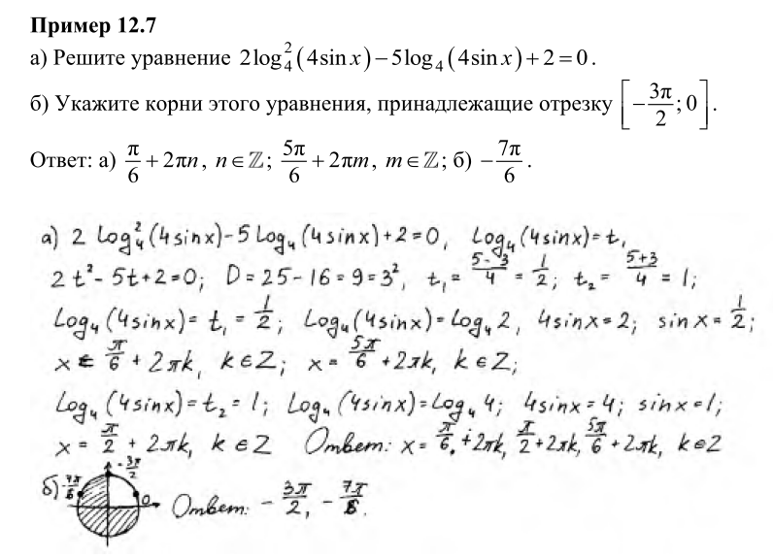

Slide 54
